Slide 1
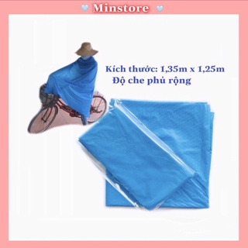
Thứ……ngày…..tháng…..năm…….
TIẾNG VIỆT
Bài 7: TỪ CẬU BÉ LÀM THUÊ
Vải mưa: hàng làm bằng sợi ni lông để che mưa

